Slide 1
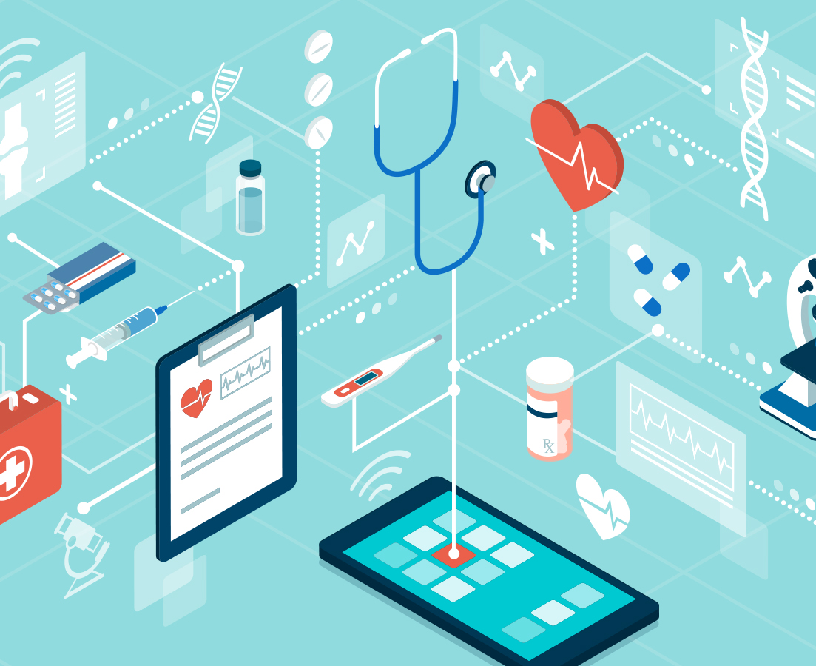

Semana 24:
Tipos de datos en Sanidad
Jesús Silva Rodríguez, PhD

Slide 2
Estructura del módulo 3
Clases:
Semana 24: Introducción: Tipos de datos en Sanidad.
Semana 25: Sistemas Informáticos: HIS, HCE
Semana 26: Imagen médica: PACS + DICOM
Semana 27: Natural Language Processing (Práctica)
Semana 28: Automatización Robótica de Procesos (Práctica)
Semana 29: Análisis de Imagen Médica + CDSS (Práctica)
Semana 30: Análisis de Imagen Médica + CDSS (Práctica)
Semana 31: Análisis de Imagen Médica + CDSS (Práctica)
Semana 32: Trabajo de Fin de módulo.

Slide 3
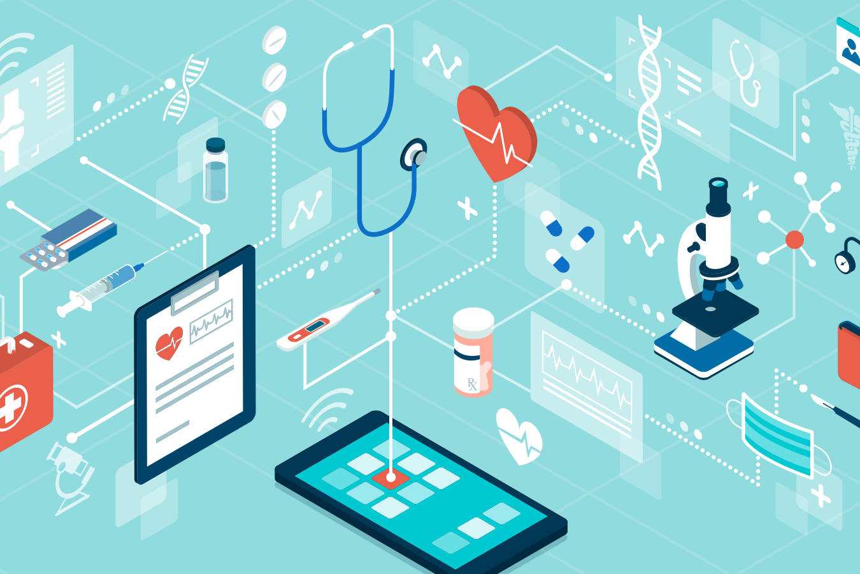
Ciencia de datos

Slide 4
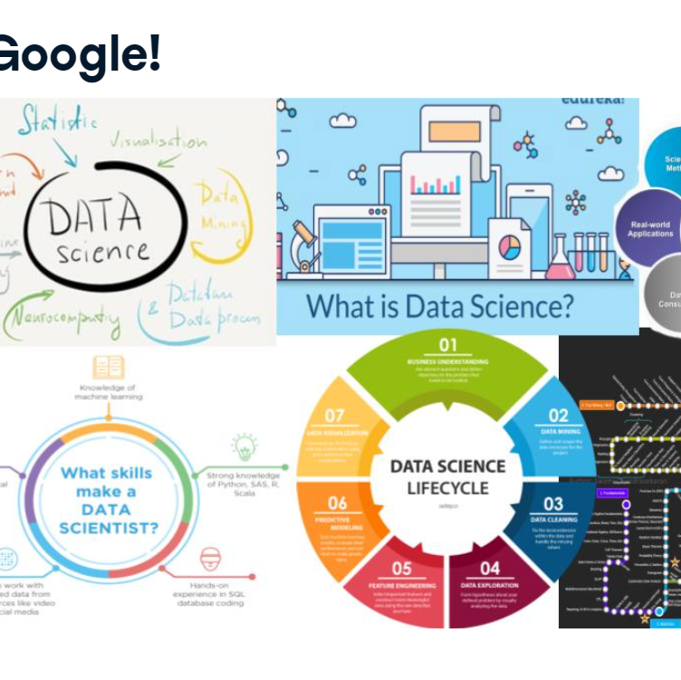
Qué es la ciencia de datos?
La ciencia de datos es un campo interdisciplinario que, con métodos científicos, extrae conocimiento de datos estructurados o no estructurados¹​. Es una combinación de campos de análisis de datos como la estadística, la minería de datos, el aprendizaje automático, y la analítica predictiva.¹

Slide 5
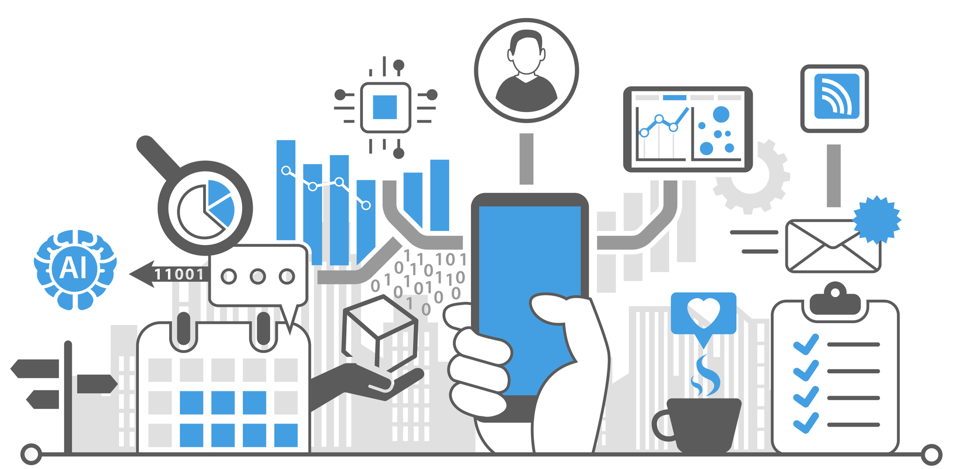
Big data
Big Data (o macrodatos) se refiere a enormes volúmenes de datos que no pueden procesarse de manera efectiva con las aplicaciones tradicionales.
El término se suele relacionar con ciencia de datos, pues esa suele ser su fuente de información para análisis; que puede realizarse con IA o otras metodologías.
La ciencia de datos se centra en analizar los grandes conjuntos de datos desordenados e incompletos, para llegar a hallazgos que impulsan decisiones sobre operaciones y productos.

Slide 6
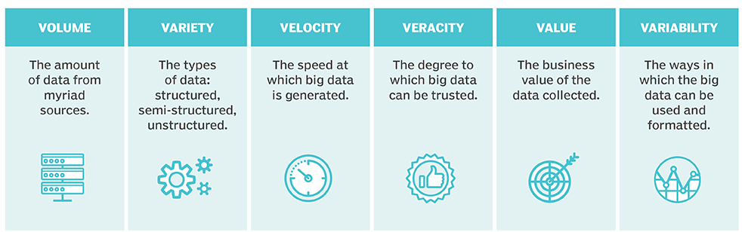
Big data
El análisis de Big Data ayuda a las organizaciones a aprovechar sus datos y utilizarlos para identificar nuevas oportunidades. Eso, a su vez, conduce a movimientos de negocios más inteligentes, operaciones más eficientes, mayores ganancias y clientes más felices.

Slide 7
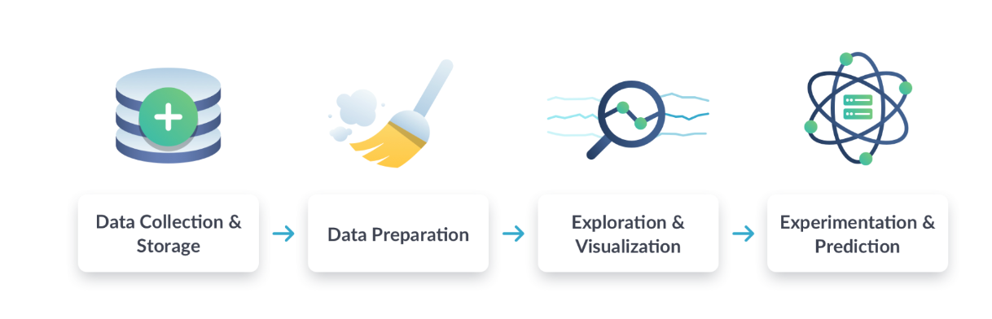
Flujo de trabajo de la ciencia de datos
Inteligencia Artificial
Inteligencia Artificial

Slide 8
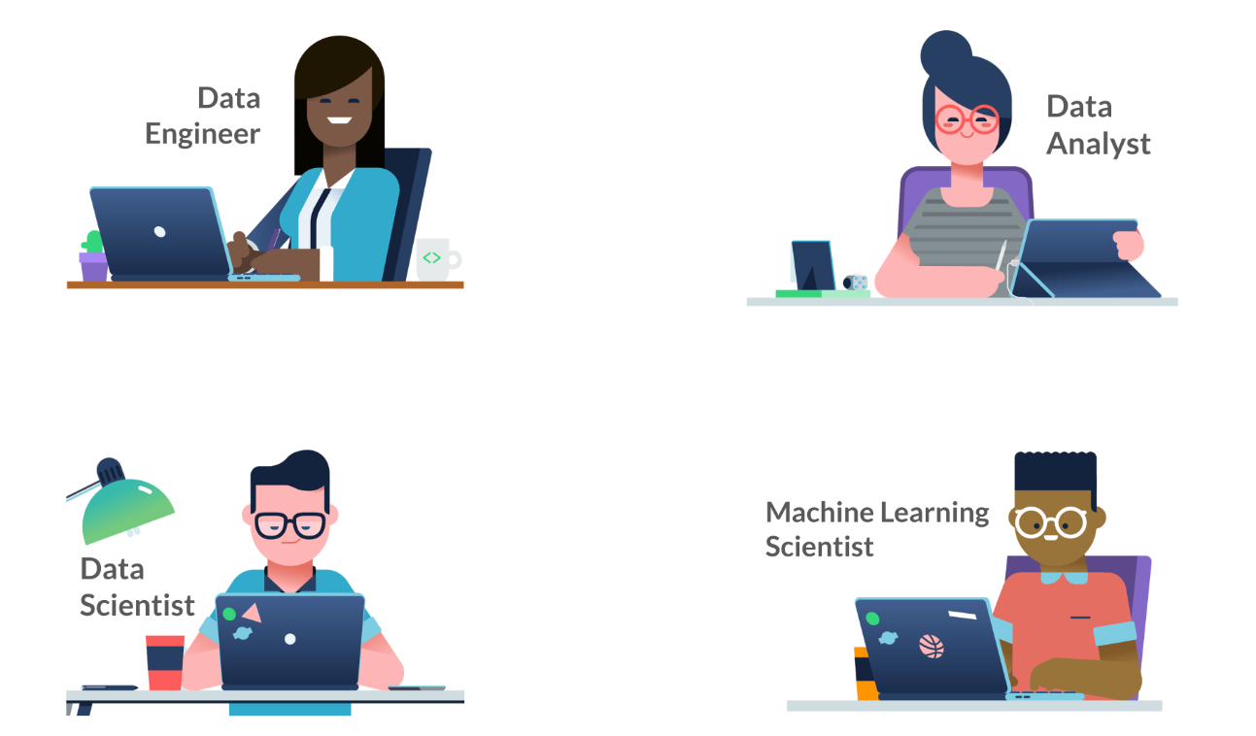

Roles en la ciencia de datos
Tú?
Proponer proyectos para aplicar IA en una organización

Slide 9
Roles en la ciencia de datos
Se encargan principalmente de crear y mantener soluciones para obtener y almacenar los datos
Conocimientos necesarios:
Clave: SQL y otros tipos de bases de datos
Opcional: Procesado de datos (Python, Scala, Java)

Slide 10
Roles en la ciencia de datos
Preparación de datos:
Crean informes y dashboards para dar información preliminar sobre los datos.
Análisis sencillos
Conocimientos necesarios:
Clave: Obtener datos de bases de datos SQL, Excel,
Tableau, Power BI
Opcional: Otras herramientas de análisis

Slide 11
Roles en la ciencia de datos
Análisis exploratorio: estadística, análisis de datos, métodos básicos de IA (machine learning)
Conocimientos necesarios:
Clave:, Python (Scipy, scikit-learn)
Opcional: Obtener datos de bases de datos SQL

Slide 12
Roles en la ciencia de datos
Predicción de eventos futuros y programación de algoritmos para aplicaciones.
Conocimientos necesarios:
Clave: Pytorch, Tensorflow, Keras

Slide 13
Ciencia de datos en Sanidad

Slide 14
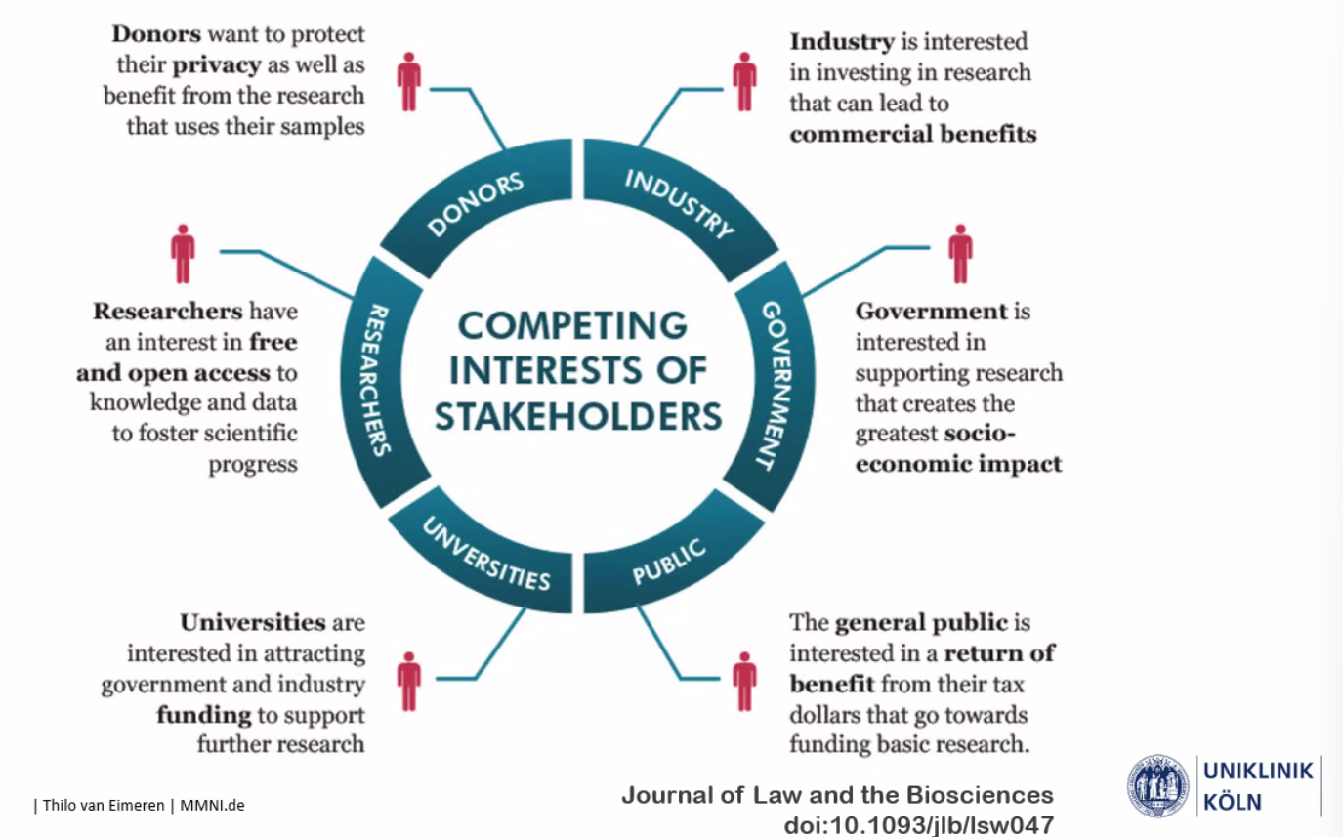
Ciencia de datos en Sanidad
El ecosistema sanitario se está dando cuenta de la importancia del Big Data y de las aplicaciones de Inteligencia artificial, que puede aportar mejoras a prácticamente cualquier proceso dentro de la operativa sanitaria de rutina. La generalización de los datos aportaría grandes beneficios a todos los actores en la cadena de valor.

Slide 15
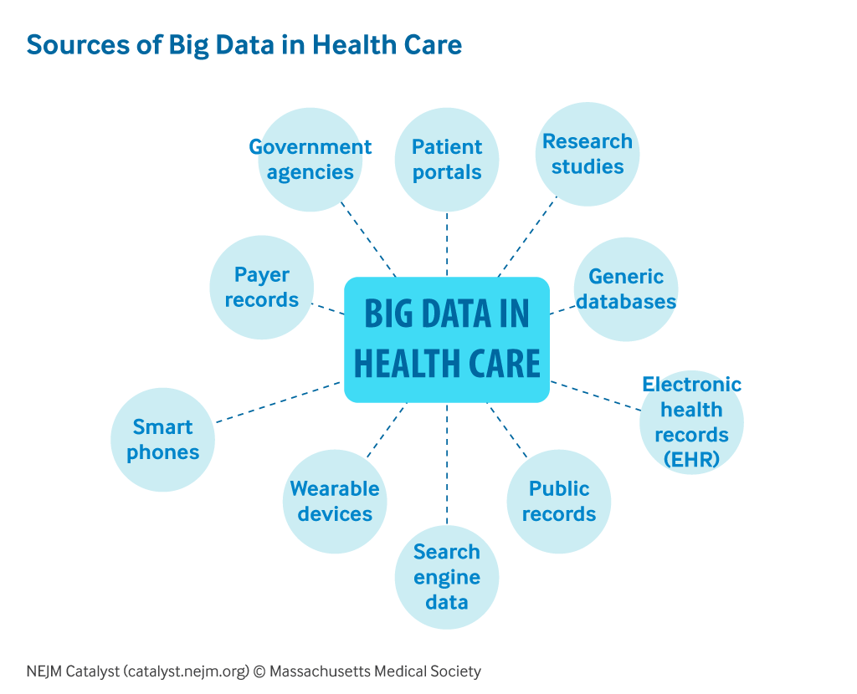
¿Por qué ahora?
En el mundo moderno, las computadoras y los teléfonos inteligentes se han apoderado de muchos aspectos de nuestras vidas, y la industria de la salud no es una excepción. Los profesionales de la salud están migrando cada vez más los datos de salud y atención médica del papel a los formatos electrónicos, y las instalaciones de atención médica están generando cantidades masivas de datos como resultado.

Slide 16
Limitaciones
Sin embargo, los casos de uso han sido hasta hoy limitados, en investigaciones académicas o de investigación.
Las tendencias en la industria de la salud hacia una mayor recolección de datos, la computación en la nube y el aprendizaje automático crean un ambiente propicio para que las soluciones de Big Data tengan un gran impacto en el futuro inmediato, pero existen limitaciones significativas.

Slide 17
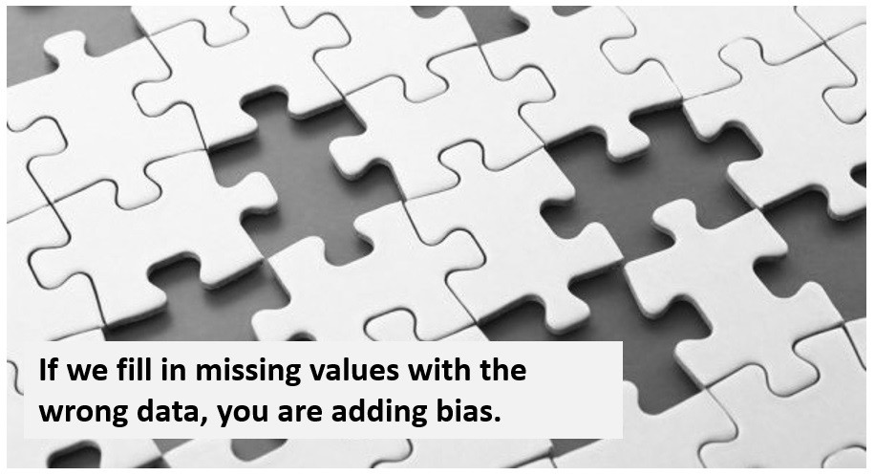
Limitaciones
Datos incompletos o de baja calidad: La calidad de los resultados de la IA depende en gran medida de la calidad de los datos con los que se entrena. La falta de datos completos y precisos puede limitar la efectividad de la IA en la salud.

Slide 18
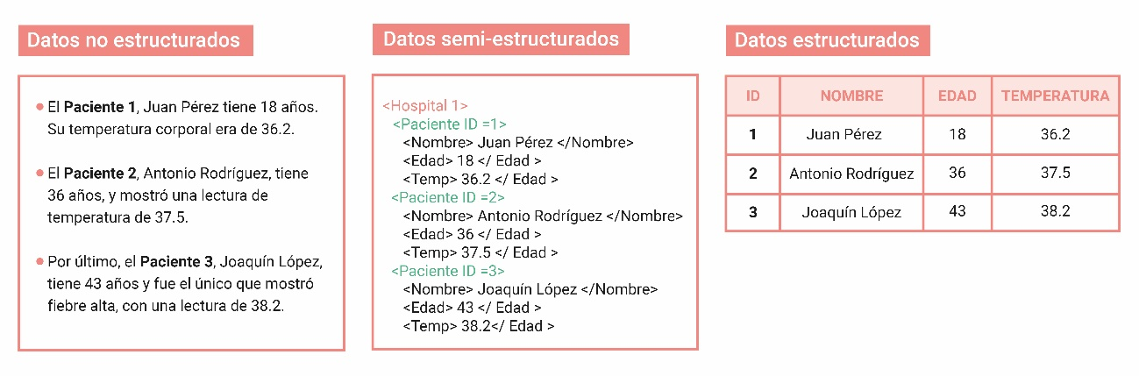
Limitaciones
Datos heterogéneos y no estructurados: La mayoría de los datos médicos son heterogéneos y no estructurados, lo que dificulta su procesamiento y análisis por parte de la IA.

Slide 19
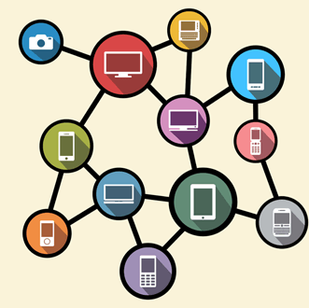
Limitaciones
Falta de interoperabilidad de los sistemas de información: Muchos sistemas médicos utilizan formatos y estándares diferentes para almacenar y compartir datos, lo que dificulta la integración y la recopilación de datos para su uso en la IA.

Slide 20

Limitaciones
Protección de la privacidad de los datos: La privacidad y la seguridad de los datos médicos son preocupaciones críticas en la aplicación de la IA en la salud, y es importante garantizar que los datos se manejen de manera responsable y conforme a las regulaciones aplicables.

Slide 21

Big data
Volviendo a las 6 Vs

Slide 22

La solución
Muchos hospitales y sistemas de salud están incorporando figuras de gestión relacionadas con la ciencia de datos. La principal misión de estas figuras es dar valor a los datos generados a través de la implementación de soluciones de IA.
Se ha dado un impulso a los estándares de interoperabilidad
Bases de datos sanitarias.

Slide 23
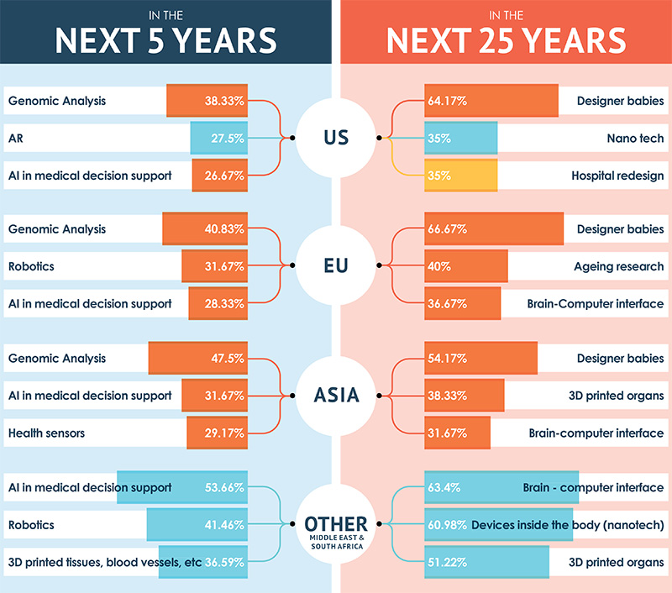
El futuro
El COVID-19 ha impulsado un ritmo de digitalización sin precedentes, y la atención y el monitoreo remotos han demostrado ser pilares críticos de los sistemas de salud en todo el mundo.
En los próximos años habrá un cambio fundamental de "atención médica" a "salud". Y aunque la enfermedad nunca se eliminará por completo, a través de la ciencia, los datos y la tecnología, podremos identificarla antes, intervenir de manera proactiva y comprender mejor su progresión para ayudar a los consumidores a mantener su bienestar de manera más efectiva y activa.

Slide 24
Fuentes de datos

Slide 25
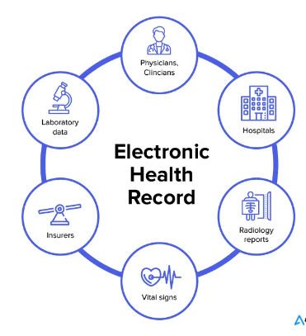
Historia Clínica Electrónica
Los EHR almacenan información como datos demográficos del paciente, datos clínicos, resultados de diagnóstico y planes de tratamiento. Brindan una descripción general completa del historial de salud de un paciente, lo que permite a los proveedores de atención médica tomar decisiones informadas sobre el tratamiento.
Contienen tanto datos estructurados como no estructurados
Los datos estructurados en los EHR generalmente se ingresan en un formato específico, como menús desplegables o casillas de verificación. Los datos no estructurados, como notas médicas, pueden ingresarse como texto libre. El desafío de utilizar datos no estructurados es extraer información significativa e integrarla con los datos estructurados para brindar una visión integral del historial médico de un paciente.

Slide 26
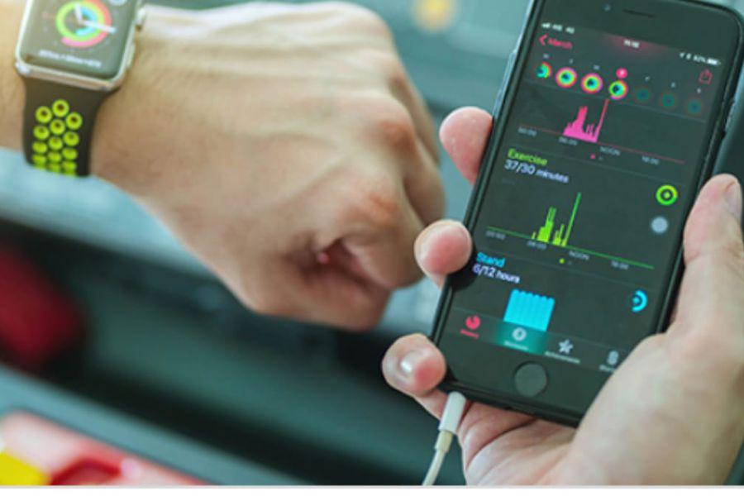
Wearables
Los wearables se han vuelto cada vez más populares en los últimos años y tienen el potencial de revolucionar la atención médica al proporcionar datos en tiempo real sobre el estado de salud de un paciente.
Variedad de métricas de salud: frecuencia cardíaca, actividad física, patrones de sueño o niveles de estrés. Estos datos se pueden integrar con registros de salud electrónicos (EHR) para proporcionar una imagen más completa de la salud de un paciente. Además, los dispositivos portátiles se pueden usar para monitorear pacientes con afecciones crónicas, como diabetes o enfermedades cardíacas, y alertar a los proveedores de atención médica sobre posibles problemas de salud.

Slide 27
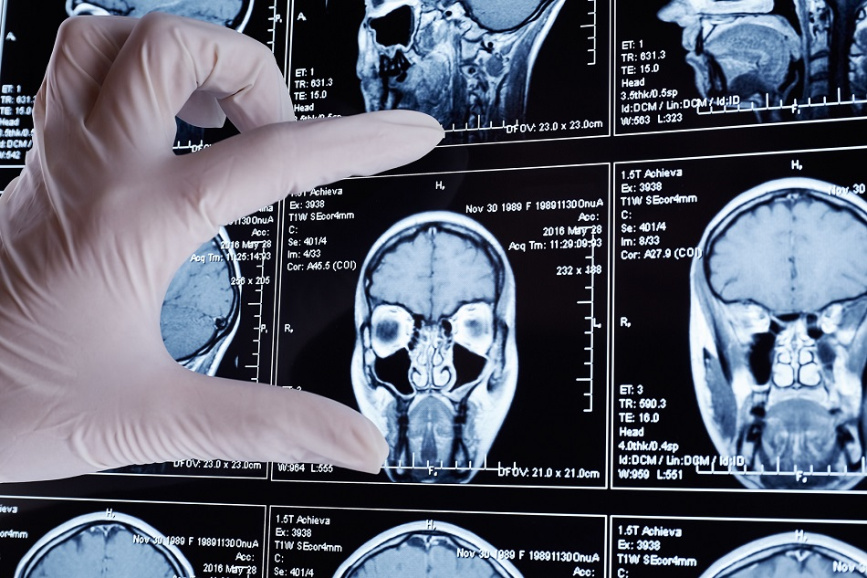
Imágenes médicas
Las imágenes médicas, como las radiografías y las tomografías computarizadas, contienen información valiosa para diagnosticar y tratar a los pacientes, pero a menudo son datos no estructurados.
Para superar esto, las imágenes médicas se pueden transformar en datos estructurados extrayendo información relevante y organizándola para facilitar el análisis. Los algoritmos de aprendizaje automático se pueden usar para identificar y categorizar las características de la imagen.

Slide 28
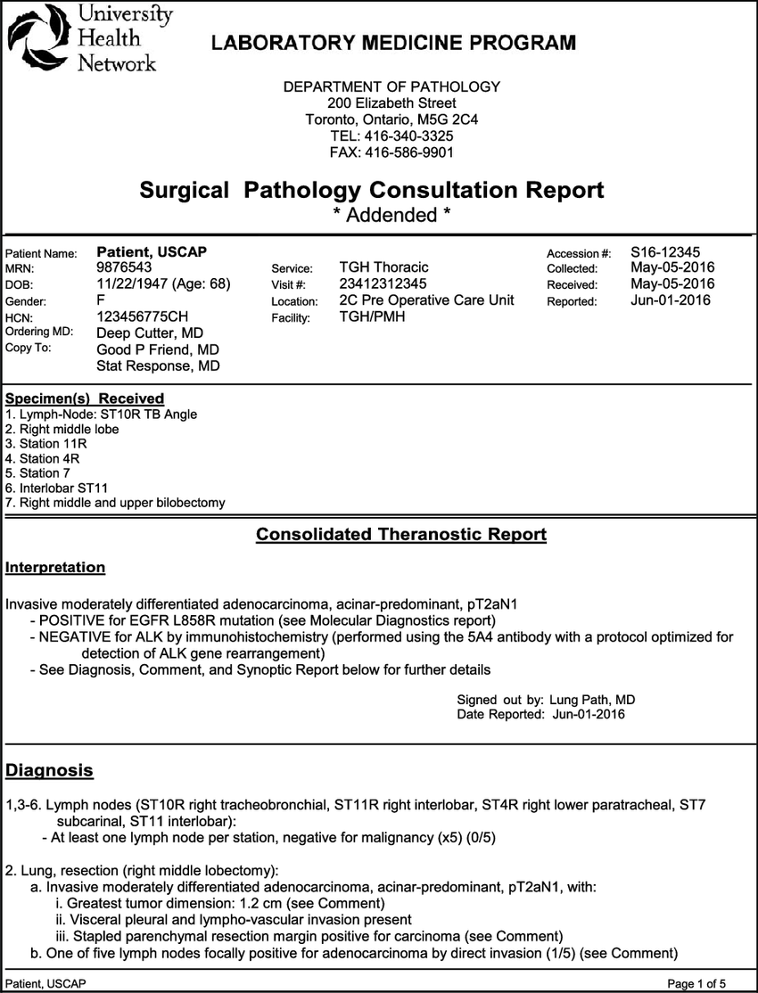
Laboratorio
Los resultados de laboratorio juegan un papel crucial en el diagnóstico y seguimiento de la salud del paciente. Sin embargo, los resultados de laboratorio a menudo se presentan en formatos no estructurados, lo que dificulta su análisis
Para superar este desafío, los resultados de laboratorio se pueden transformar en datos estructurados al estandarizar el formato y organizar la información de una manera que permita un fácil análisis y comparación con otros datos de pacientes. Esto se puede lograr mediante el uso de técnicas de normalización y extracción de datos automatizadas, como el procesamiento del lenguaje natural (NLP).

Slide 29
Procesado de datos

Slide 30
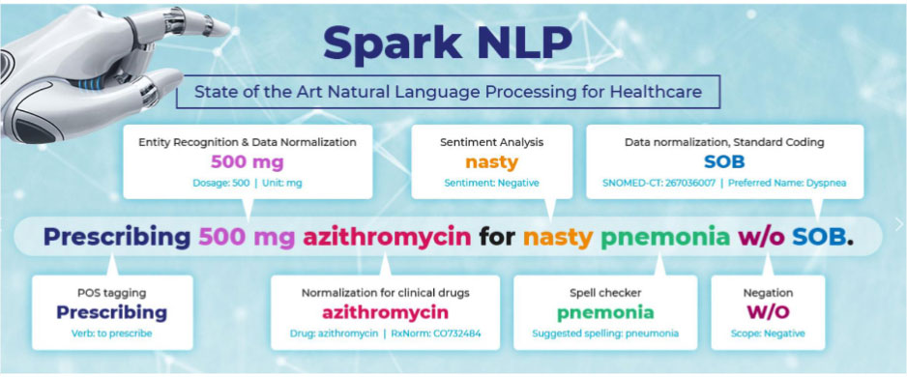
Natural Language Processing
Los registros médicos, los comentarios de los pacientes, las evaluaciones del desempeño de los médicos o incluso los comentarios de las redes sociales, pueden ser una rica fuente de datos para ayudar en la toma de decisiones clínicas y la mejora de la calidad.
Apróximadamente el 80% de la información en los servidores hospitalarios se encuentra en un formato de texto libre. A menudo, estos conjuntos de datos de texto abierto son tan grandes que no sería práctico sintetizar manualmente toda la información útil con técnicas de investigación cualitativas.
El procesamiento del lenguaje natural (NLP) describe un conjunto de técnicas utilizadas para convertir pasajes de texto escrito en conjuntos de datos interpretables que pueden analizarse mediante modelos estadísticos y de aprendizaje automático.

Slide 31
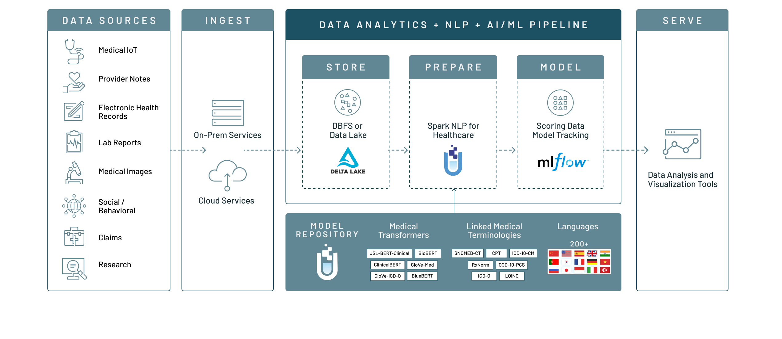
Natural Language Processing
Applying Natural Language Processing to Healthcare Text at Scale - The Databricks Blog

Slide 32
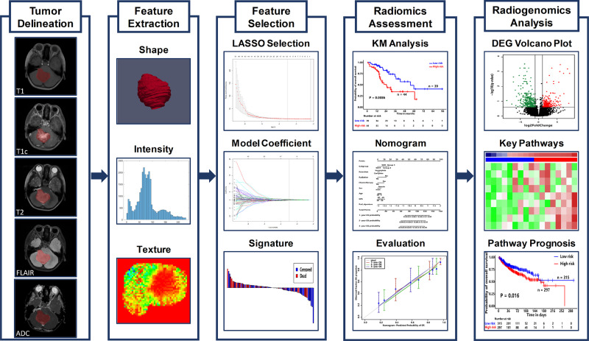
Procesado de imagen
Integración con datos externos
Predicción

Slide 33
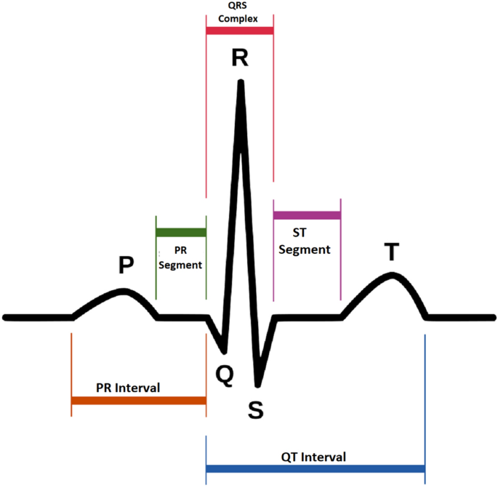
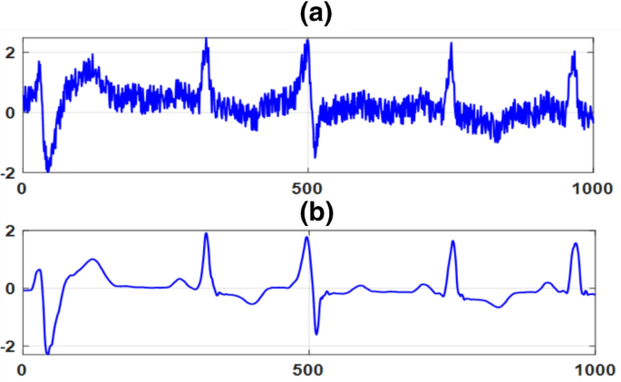
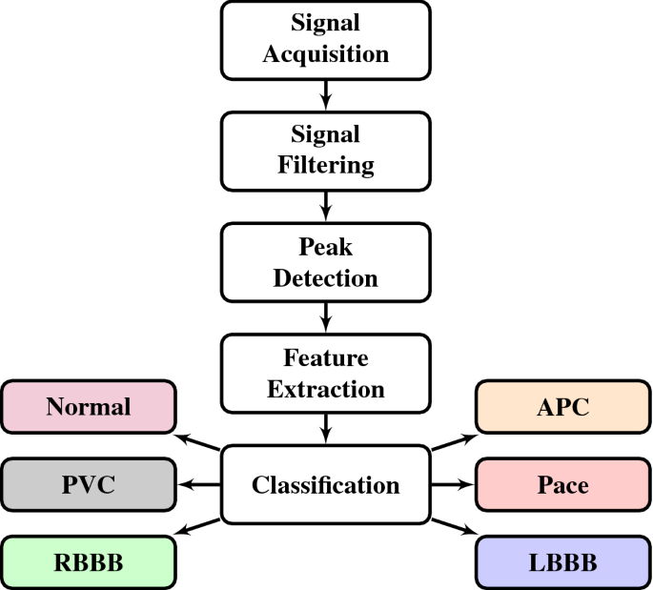
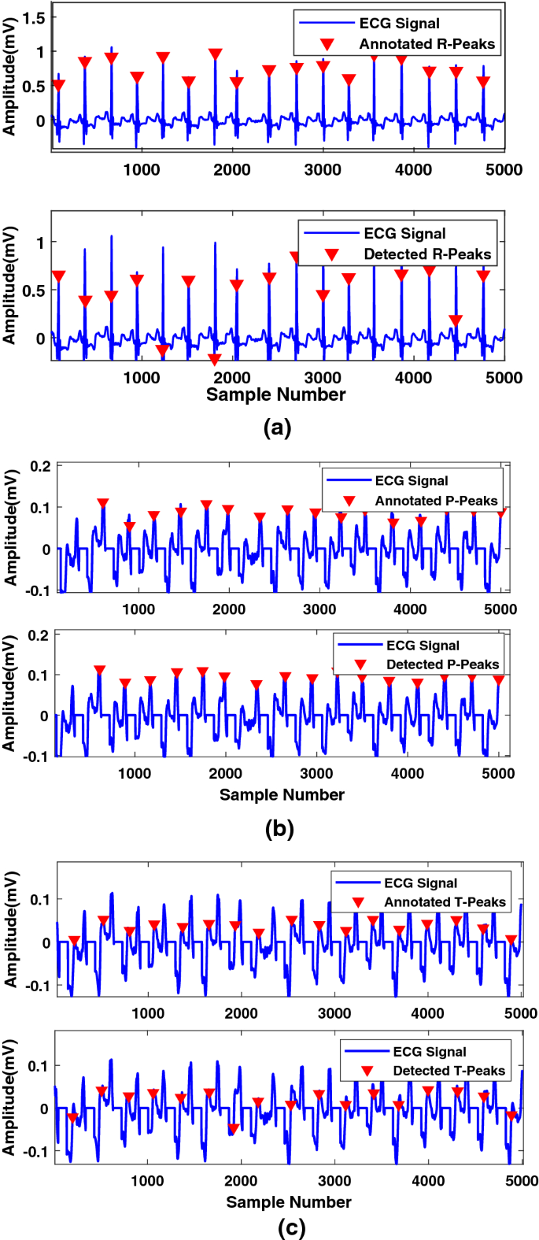
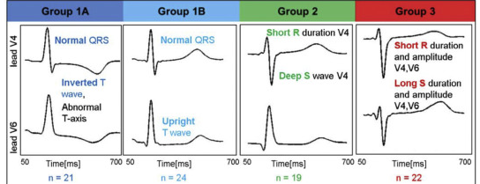
Datos con dimensión temporal

Slide 34
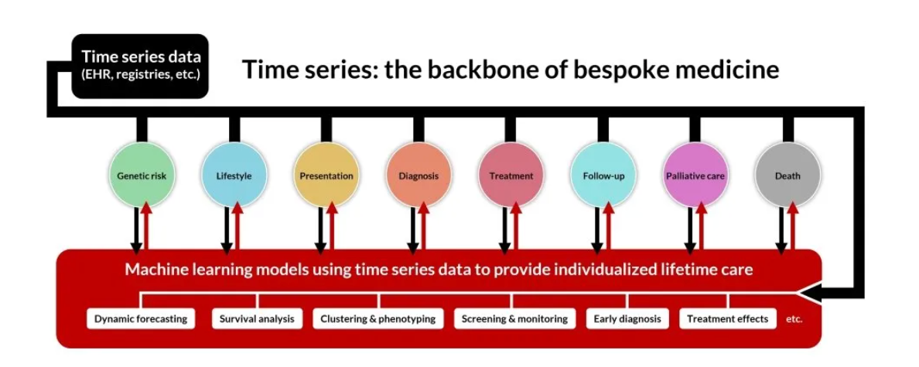
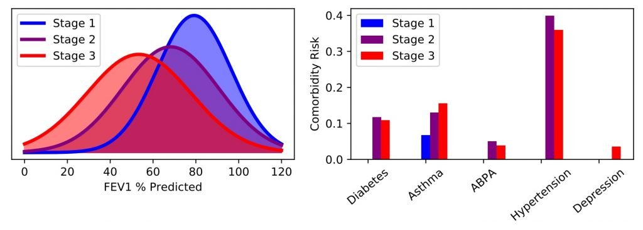
Series de datos
Los conjuntos de datos de series temporales, como los registros electrónicos de salud (EHR), representan fuentes de información valiosas (pero imperfectas) que abarcan toda la vida de atención de un paciente. Pueden capturar los riesgos genéticos y de estilo de vida, señalan la aparición de enfermedades, muestran el advenimiento de nuevas morbilidades y comorbilidades, indican el momento y la etapa del diagnóstico y documentan el desarrollo de planes de tratamiento, así como su eficacia.

Slide 35
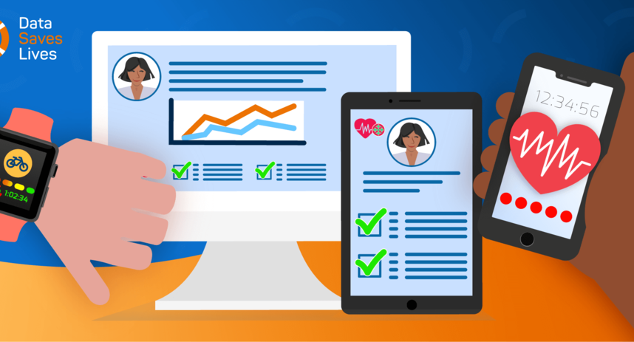
GRACIAS POR VUESTRA ATENCIÓN

